Slide 1
Bevo p 2, les 6
Presentie
Terugblik les 5
Veegploeg
Mededelingen
Lesdoel
Huiswerk volgende les: alle opdrachten ordenen en in een map doen.
Kijk wat er ontbreekt en wat je nog moet toevoegen
Lesdoel: je kunt een ruimtelijke vorm maken met metaaldraad en gipsverband van een mens of dier in een bepaalde houding of beweging

Slide 2
Ruimtelijke vorm maken met metaaldraad/gipsverband
Opdracht les 6: maak m.b.v. een afbeelding een ruimtelijke vorm van een mens of dier waarin een houding/beweging te zien is
Techniek: draad en gaas vormen, werken met tape en vormen van aluminiumfolie
Materiaal/gereedschap: draad, kniptang, knijptang, rondbektang, aluminiumfolie, tape, schaar, gipsverband, bakjes water, stukje hout/klei

Slide 3
criteria
je laat beweging in je vorm zien
het is duidelijk welke beweging/houding je wilt laten zien
je figuur heeft ‘volume’ op bepaalde delen
je plaatst je figuur indien nodig op een blokje hout of klei
- je kunt je figuur verven met plakkaatverf en vernissen

Slide 4
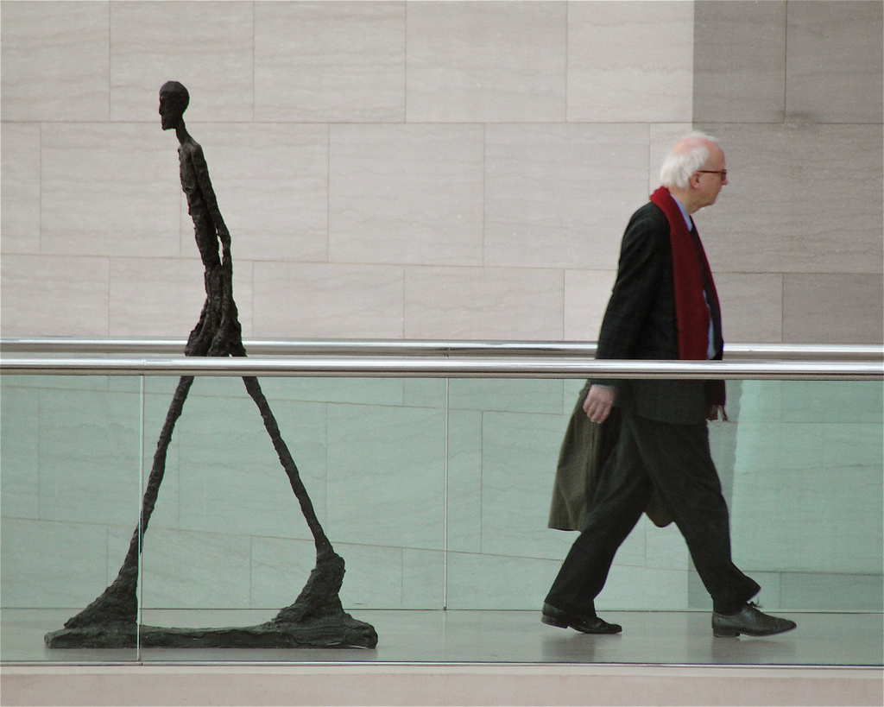
inspiratie

Slide 5
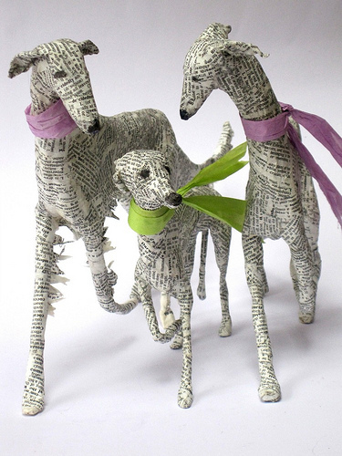
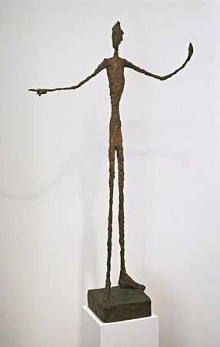

Slide 6
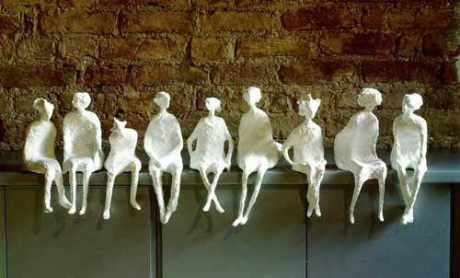

Slide 7
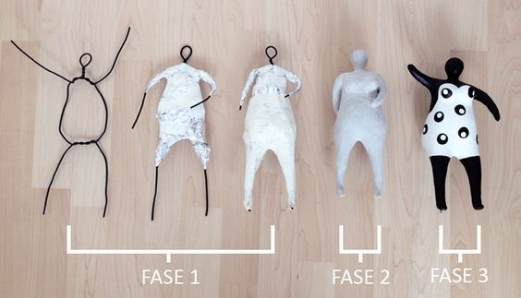
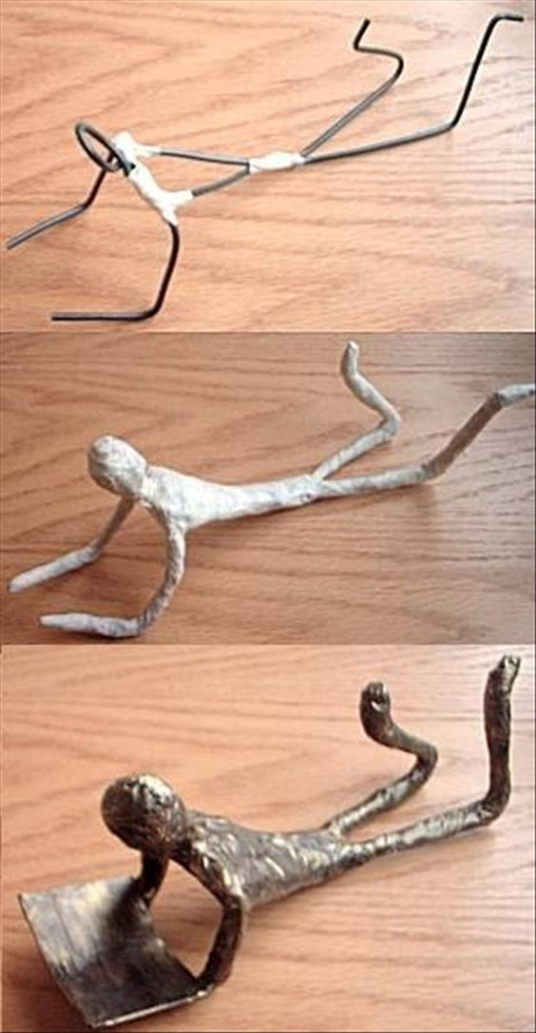
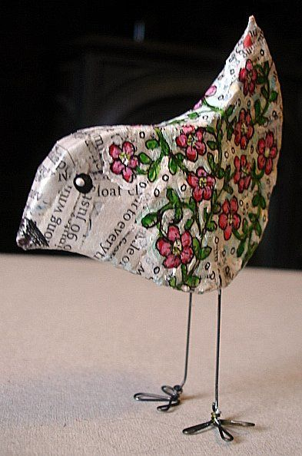
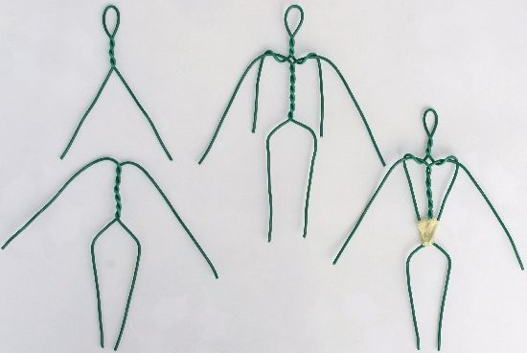

Slide 8
